Slide 1

Администрация города Переславля-Залесского Ярославской области
Управление финансов Администрации города Переславля-Залесского
Об исполнении бюджета городского округа
город Переславль-Залесский Ярославской области
за 2021 год

Slide 2
















Городской округ город Переславль-Залесский
Ярославской области в цифрах
2
Площадь территории города — 3 130,67 кв. км
Количество населенных пунктов – 310 ед.
Общая протяженность автомобильных дорог – 916,4 км
Население на 01.01.2022 – 53,8 тыс. человек
Общая площадь жилищного фонда – 2 037,2 тыс. кв. м.
Пенсионеры* – 16,1 тыс. человек
Отгружено продукции промышленными
предприятиями – 24 млрд рублей
Население в возрасте от 35 лет до пенсионного
возраста* – 17,8 тыс. человек
Объем инвестиций в основной капитал – 1328,1 млн рублей
Население в возрасте от 18 до 35 лет* – 11,2 тыс. человек
Предприятий и организаций – 1 187 ед.
Дети в возрасте от 7 до 18 лет* – 6,3 тыс. человек
Дети в возрасте до 7 лет* – 3,8 тыс. человек
Уровень регистрируемой безработицы – 0,48%
Среднемесячная начисленная заработная
плата – 41,4 тыс. рублей
Объем продукции сельского хозяйства – 491,5 млн рублей
Средний размер назначенных пенсий – 15,6 тыс. рублей
* На 01.01.2022 по данным Территориального органа Федеральной службы государственной статистики по Ярославской области

Slide 3
3
Общие характеристики исполнения бюджета городского округа город Переславль-Залесский Ярославской области, млн рублей
Показатели | Исполнено за 2020 год | Плановые назначения на 2021 год | Исполнено за 2021 год | в % к плану | Отклонение
ДОХОДЫ, в том числе | 2 496 | 2 389 | 2 351 | 98 | - 145
налоговые и неналоговые доходы | 574 | 642 | 626 | 98 | 52
безвозмездные поступления | 1 922 | 1 747 | 1 725 | 99 | - 197
РАСХОДЫ | 2 487 | 2 473 | 2 351 | 95 | 122
ДЕФИЦИТ (-), ПРОФИЦИТ (+) | 9 | 84 | 0 | Х | Х
Изменение структуры прогноза доходов бюджета городского округа город Переславль-Залесский Ярославской области, млн рублей

Slide 4
Доходы бюджета в 2021 году
4
Неналоговые доходы
67,8 млн руб.
Налоговые доходы
558,0 млн руб.
Безвозмездные поступления
1 725,1 млн руб.

Slide 5
Структура налоговых и неналоговых (собственных) доходов бюджета в 2021 году
5
Налог на доходы физических лиц 307 млн рублей
Акцизы
31 млн рублей
Налог на имущество
физических лиц
33 млн рублей
626
млн рублей
68 млн рублей –
всего Неналоговых доходов.
Это составляет 12% в общем объеме собственных доходов.
Неналоговые доходы
77 млн рублей
Земельный налог
150 млн рублей

Slide 6

Основные налоговые доходы бюджета в 2021 году
6
Акцизы
(0,7595% зачисляется от диффер. норматива отчислений)
2020 год – 26 млн руб.
2021 год - 31 млн руб.
НДФЛ
(30% зачисляется в городской бюджет )
2020 год – 268 млн руб.
2021 год – 307 млн руб.
Земельный налог
(100% зачисляется в городской бюджет )
2020 год – 145 млн руб.
2021 год – 150 млн руб.
Налог на имущество физических лиц
(100% зачисляется в городской бюджет )
2020 год – 145 млн руб.
2021 год – 33 млн руб.
Прочие налоговые доходы
2020 год – 35 млн руб.
2021 год – 38 млн руб.

Slide 7
Неналоговые доходы бюджета
7
Арендная плата за земельные участки
2020 год – 824 договора
2021 год – 836 договоров
2020 год – 20,8 млн рублей
Арендная плата за муниципальное имущество
2020 год – 45 договора
2021 год – 42 договора
2020 год – 9,1 млн рублей
Доходы от реализации материальных и нематериальных активов
2020 год – 1 объект
2021 год – 2 объекта
2020 год – 19,5 млн рублей
2021 год – 21,0 млн рублей
2021 год – 7,9 млн рублей
2021 год – 22,4 млн рублей
Иные неналоговые доходы:
Штрафы
Прочие неналоговые доходы
Доходы от оказания платных услуг
  2020 год – 21,8 млн рублей
  2021 год – 16,4 млн рублей

Slide 8
Структура безвозмездных поступлений бюджета в 2021 году
8
Иные межбюджетные трансферты
35,5 млн рублей
Субвенции
1 297,5 млн рублей
Дотации
279 млн рублей
Субсидии
119,8 млн рублей

Slide 9
Основные виды безвозмездных поступлений бюджета в 2021 году
9
Субсидии – 120 млн рублей
Субвенции – 1 297 млн рублей
Иные межбюджетные трансферты – 35 млн рублей
42 млн рублей - Субсидии бюджетам городских округов на строительство, модернизацию, ремонт и содержание автомобильных дорог общего пользования, в том числе дорог в поселениях (за исключением автомобильных дорог федерального значения);
16 млн рублей - субсидии бюджетам городских округов на реализацию программ формирования современной городской среды;
30 млн рублей – субсидии на повышение оплаты труда отдельных категорий работников муниципальных учреждений в сфере образования и культуры.
29 млн рублей - межбюджетные трансферты, на модернизацию (капитальный ремонт) объектов коммунальной инфраструктуры городского округа города Переславля-Залесского .
985 млн руб. - субвенции на выполнение передаваемых полномочий (625 млн руб. - на организацию образовательного процесса в дошкольных и общеобразовательных учреждениях и организацию питания обучающихся, в том числе бесплатного горячего питания; 22 млн руб. - на ежемесячное денежное вознаграждение за классное руководство; 173 млн руб. – на оказание мер соц. поддержки различным категориям граждан; 31 млн руб. - в сфере опеки; 134 млн руб. – на содержание органов и учреждений в сфере соцзащиты и соц. обслуживания населения);
229 млн рублей – ежемесячные выплаты на детей от 3 до 7 лет и выплаты в связи с рождением (усыновлением) ребёнка;
42 млн рублей – субвенции на оплату жилищно-коммунальных услуг.
5 млн рублей - Межбюджетные трансферты, передаваемые бюджетам городских округов на создание модельных муниципальных библиотек

Slide 10
Сумма льгот и преференций за 2021 год, предоставленных решениями органов местного самоуправления, организациям/предприятиям и физическим лицам по уплате налоговых и неналоговых платежей
10
За 2021 год предоставлено льгот и преференций на сумму
4 685,3 тыс. рублей
Налог на имущество
физических лиц
156,0 тыс. рублей
Земельный налог
220,3 тыс. рублей
Аренда муниципального
имущества
4 309,0 тыс. рублей

Slide 11
Сведения о задолженности по налоговым и неналоговым платежам, млн рублей
11

Slide 12
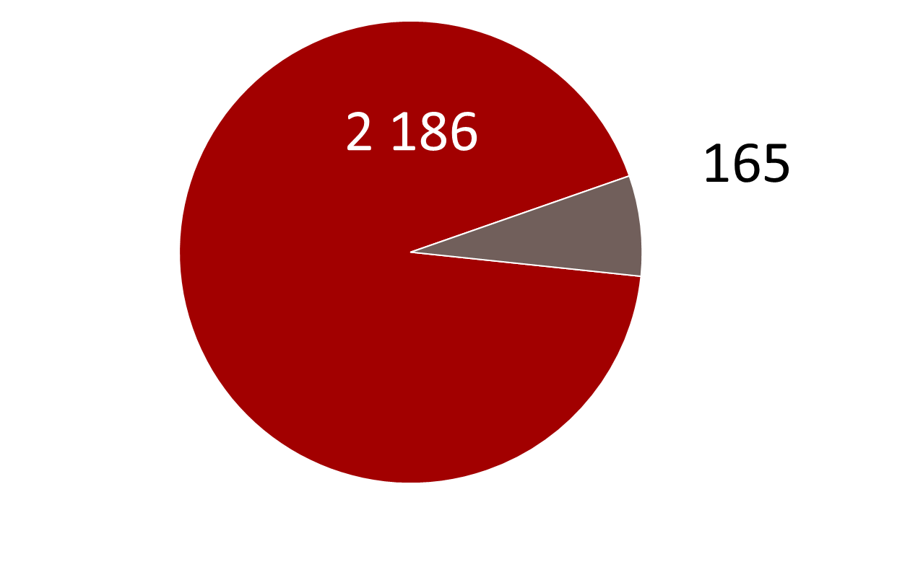
Структура расходов бюджета в 2021 году
12
млн рублей
млн рублей
7%
2 351
млн рублей
Непрограммные расходы
Программные расходы
93%

Slide 13
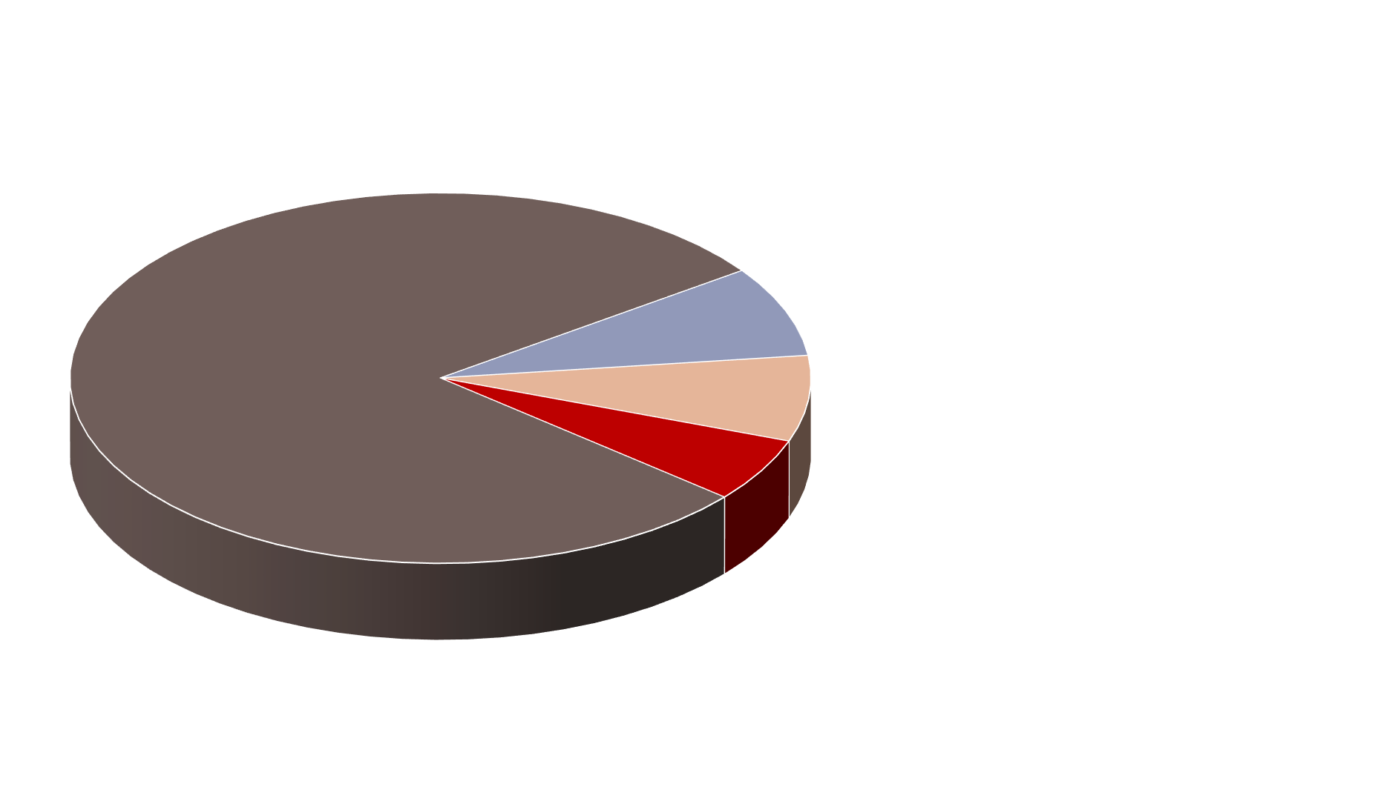
Отраслевая структура расходов бюджета в 2021 году
13
Общегосударственные вопросы
79%
193
млн рублей
8%
Социальная сфера
Жилищно-коммунальное хозяйство
2 351
млн рублей
1 858
8%
млн рублей
5%
181
млн рублей
Национальная экономика, безопасность, правопорядок
119
млн рублей

Slide 14
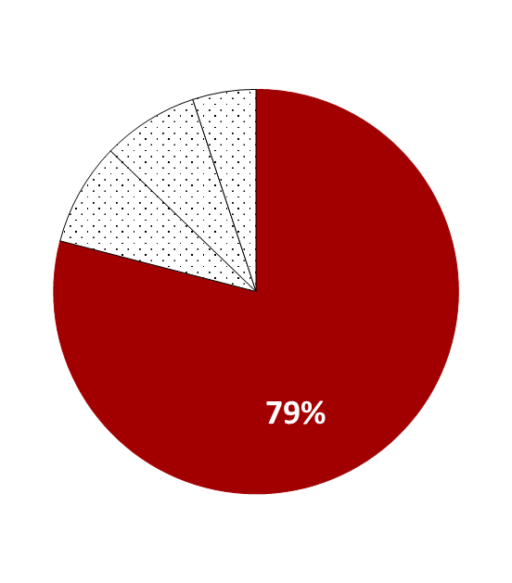
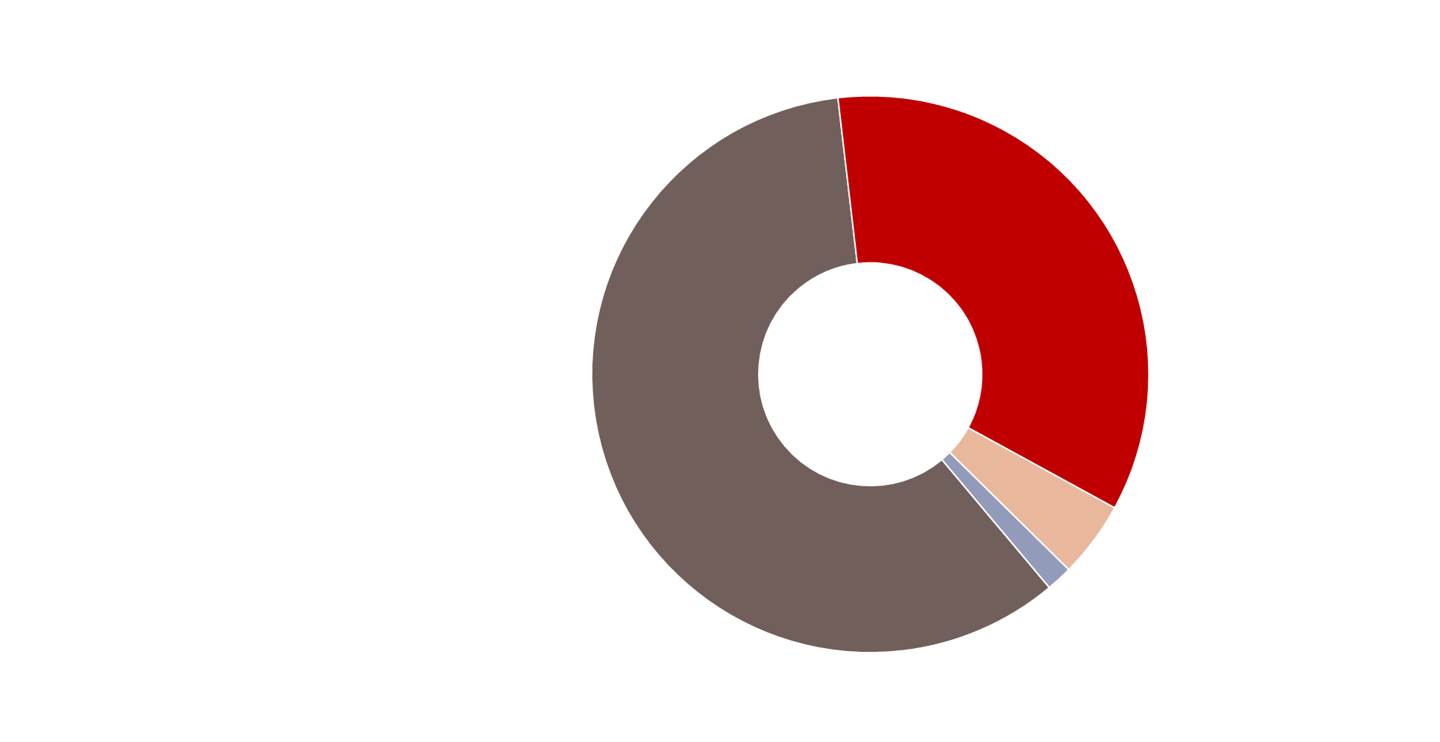
14
Социальная сфера
Социальная политика
647
1 858
млн рублей
млн рублей
Образование
1101
млн рублей
Культура, кинематография
82
млн рублей
Физкультура и спорт
28
млн рублей

Slide 15
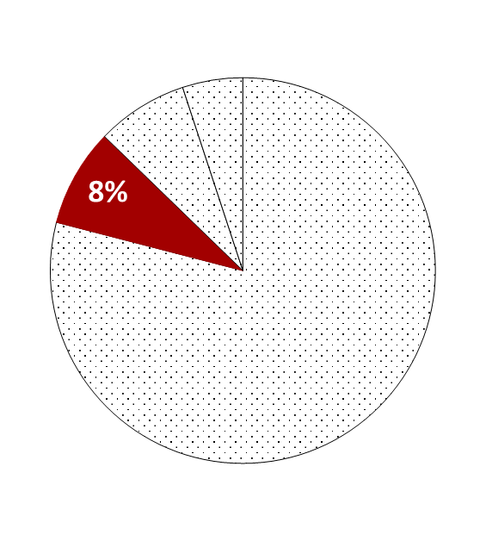
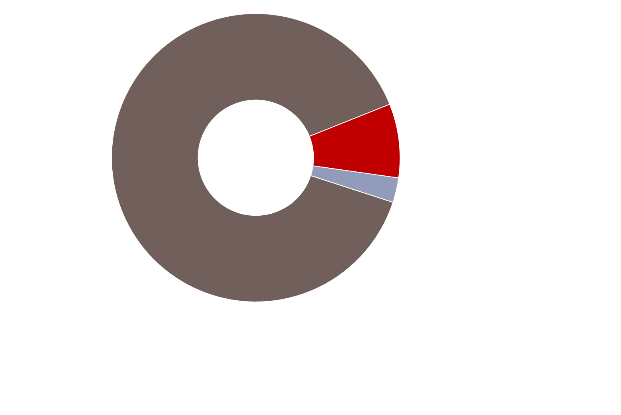
15
Жилищно-коммунальное хозяйство
Жилищно-коммунальное хозяйство
161
млн рублей
181
млн рублей
Благоустройство
15
млн рублей
Охрана окружающей среды
5
млн рублей

Slide 16
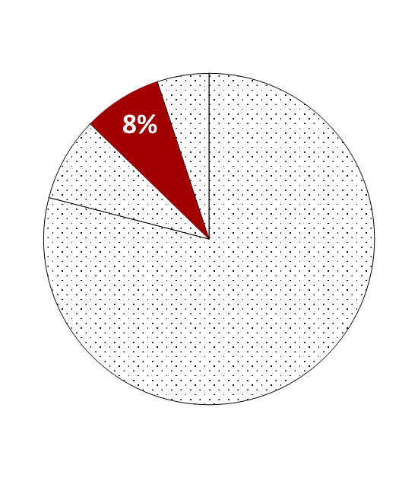
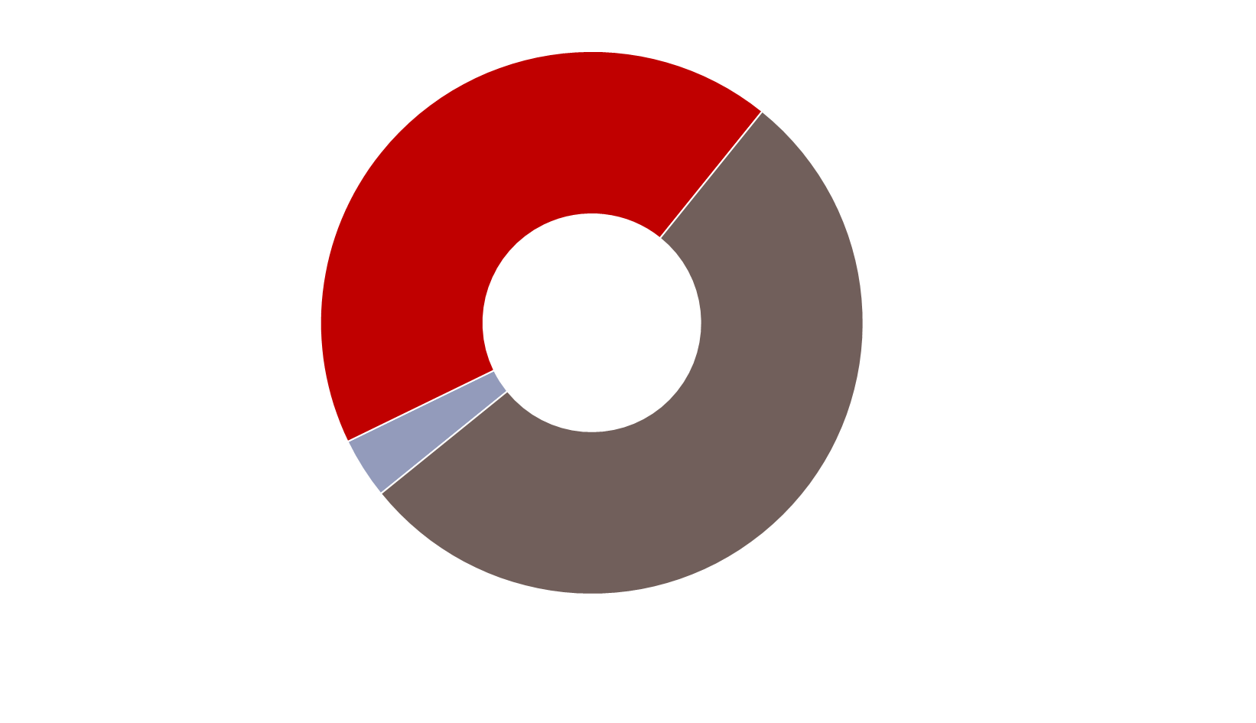
16
Общегосударственные вопросы
Прочие общегосударственные расходы
83
млн рублей
193
млн рублей
Обеспечение функционирования муниципальной службы
103
Обслуживание муниципального долга
млн рублей
7
млн рублей

Slide 17
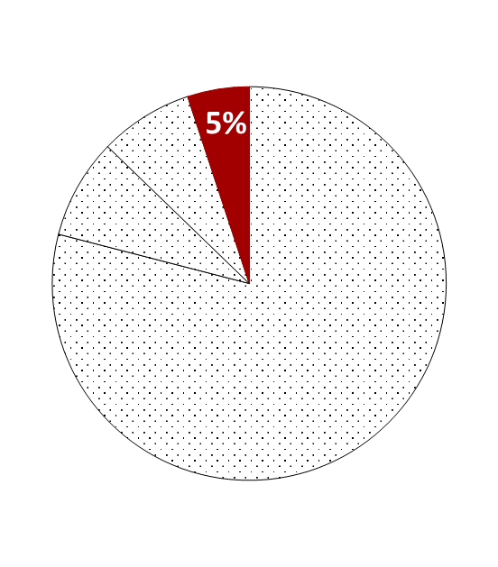

17
Национальная экономика, безопасность, правопорядок
Прочие расходы в области национальной экономики и безопасности
21
млн рублей
119
млн рублей
Содержание и ремонт объектов энергоснабжения
Содержание и ремонт автодорог
66
32
млн рублей
млн рублей

Slide 18
Основные направления расходов бюджета, тыс. рублей
18
Наименование | План 2021 | Факт 2021 | % исполнения
Образование «Современная школа» Создание и функционирование центров образования цифрового и гуманитарного профилей «Точка роста» МОУ СШ № 4, МОУ СШ № 6, МОУ Новская ОШ, МОУ Ивановская СШ, МОУ Кубринская СШ, МОУ Дубковская СШ | 7 476,7 | 7 286,4 | 97,5
Образование «Успех каждого ребенка» МОУ Купанская СШ – ремонт спортивного зала в школе | 2 618,7 | 2 394,6 | 91,4
Демография «Финансовая поддержка семей при рождении детей» Субвенция на рождение 3-го и последующих детей, субвенция на осуществление выплат в связи с рождением (усыновлением) первого ребенка | 93 860,2 | 93 745,5 | 99,9
Жилье и городская среда «Формирование комфортной городской среды» Благоустройство шести дворовых территорий, благоустройство общественных территорий: Парк Победы | 18 271,3 | 18 268,4 | 100,0
Жилье и городская среда «Обеспечение устойчивого сокращения непригодного для проживания жилищного фонда» - выплата денежной компенсации собственникам 9-ти квартир в рамках переселения | 12 574,4 | 7 849,7 | 62,4
«Решаем вместе» Управление образования: Ремонт спортивного зала МОУ СШ №1, ремонт пищеблока МОУ Нагорьевской СШ, МОУ «Гимназия» - обновление фасада школы, установка навеса над входом, замена оконных блоков Управление культуры: капитальный ремонт крыши и косметический ремонт помещений Горкинского ДК, ремонт сцены Рязанцевкого ДК Администрация города («МКУ «Центр развития») реализация приоритетного проекта – обустройство спортивной площадки пос. Рязанцево) | 8 704,2 | 8 498,3 | 97,6
Культура «Культурная среда» Создание модельной муниципальной библиотеки и капитальный ремонт библиотеки им. А.Невского | 6 339,9 | 6 339,9 | 100,0
ИТОГО | 149 845,4 | 144 382,8 | 96,4

Slide 19
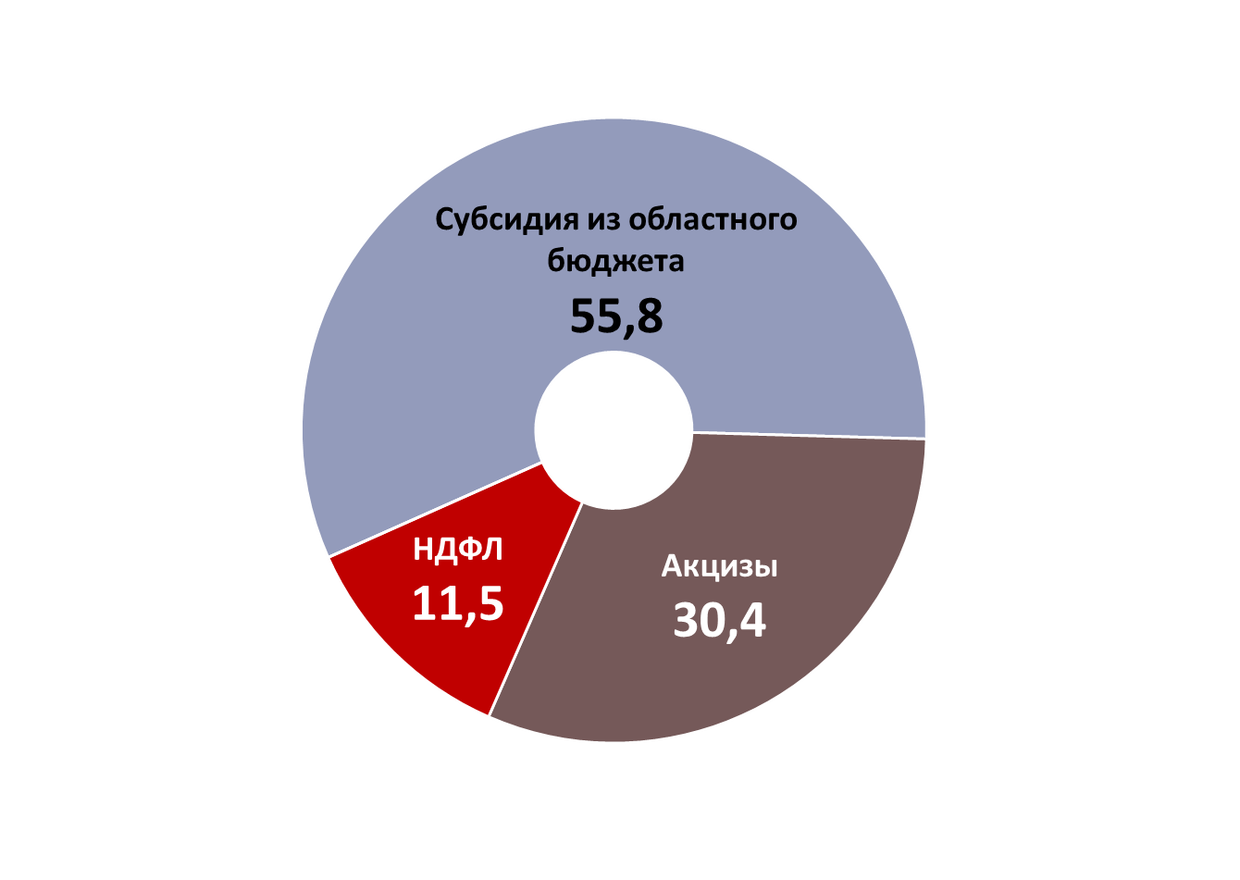
Муниципальный дорожный фонд
19
1. Содержание и ремонт объектов уличного освещения (31,9 млн рублей)
2. Капитальный и текущий ремонт, содержание дорог (65,8 млн рублей)
млн рублей
97,7
млн рублей
млн рублей
млн рублей

Slide 20
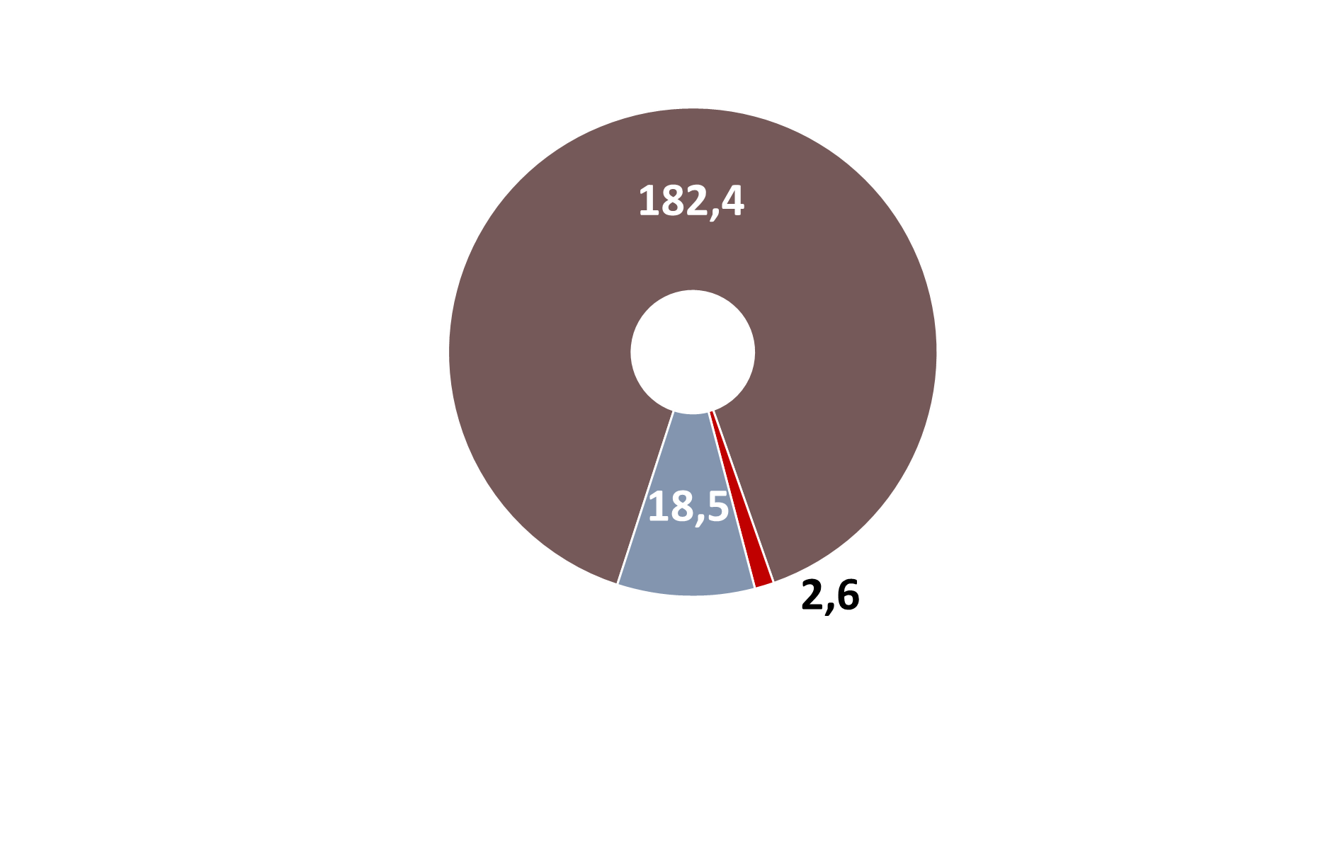
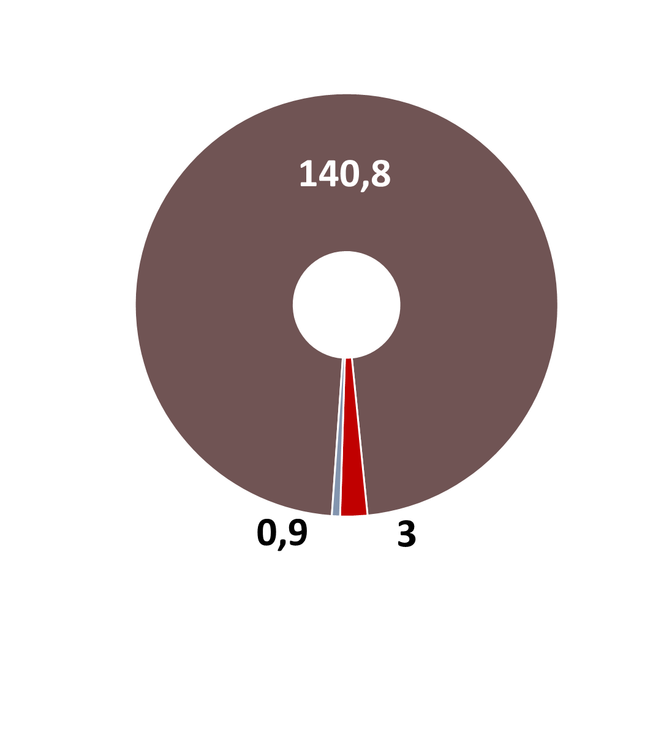
Состояние кредиторской задолженности
20
01.01.2021
01.01.2022
-58,8
млн рублей
млн рублей
млн рублей
203,5
млн рублей
144,7
млн рублей
млн рублей
млн рублей
млн рублей
млн рублей

Slide 21
Состояние муниципального долга, млн рублей
21
Кредиты кредитных организаций
Бюджетные кредиты

Slide 22
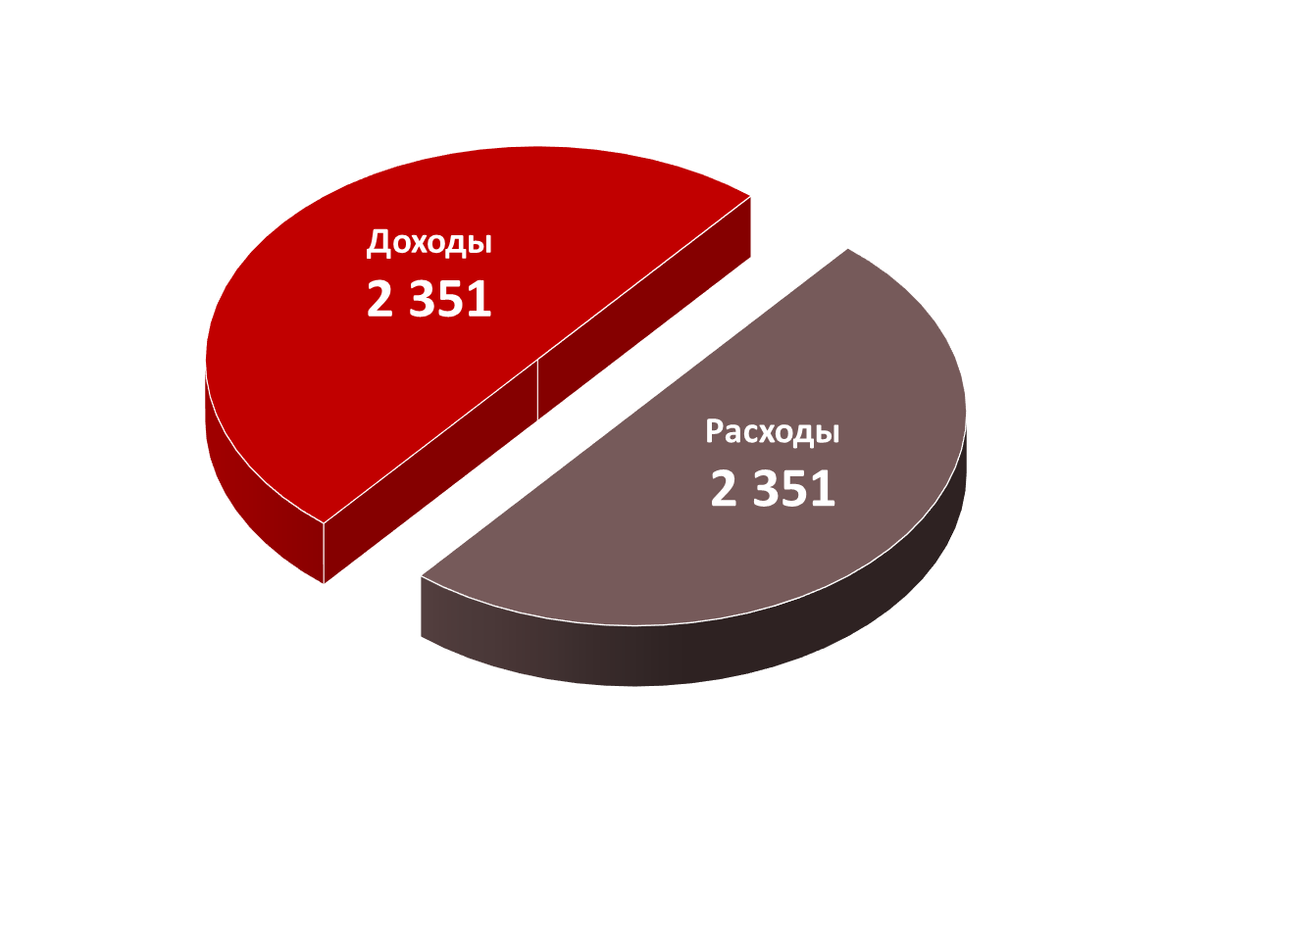
Структура бюджета
22
млн рублей
млн рублей

Slide 23
Предлагается одобрить проект решения «Об исполнении бюджета городского округа город Переславль-Залесский за 2021 год» для внесения его в Переславль-Залесскую городскую Думу

Slide 24
Спасибо за внимание!

